Slide 1
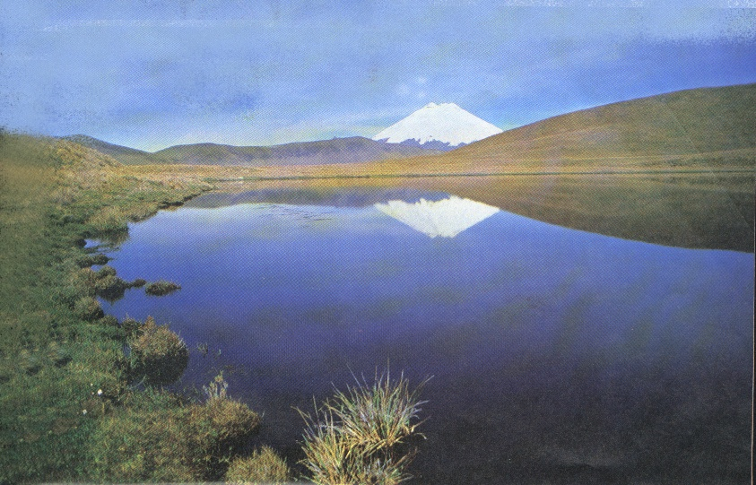
Proyecto Piloto
Manejo integral de los recursos hídricos y Tratamiento de las aguas servidas – Cuenca del río Cutuchi
cnrh ####################### Gobierno de Bélgica
Julio 2001 hasta agosto 2002
Financiamiento no rembolsable 270.000 US
Cohiec Cia. Ltda.

Slide 2
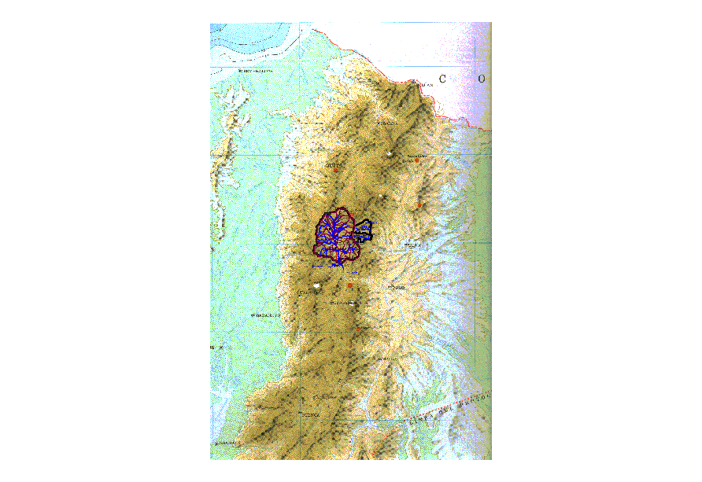
CARACTERIZACION DE LA CUENCA DEL RIO CUTUCHI
AREA DEL PROYECTO
Cuenca alta del rio Pastaza, Provincia de Cotopaxi
Cantones: Saquisilí, Pujilí, Latacunga, Salcedo y Pillaro
Area: 2.680 km2

Slide 3
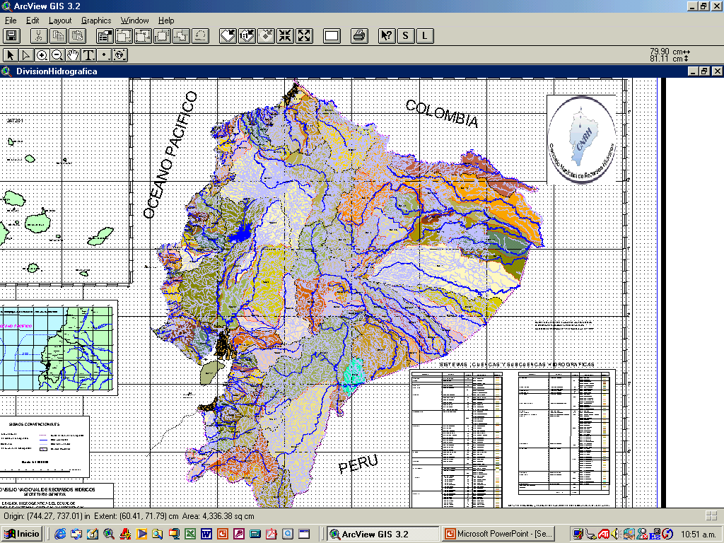

Slide 4
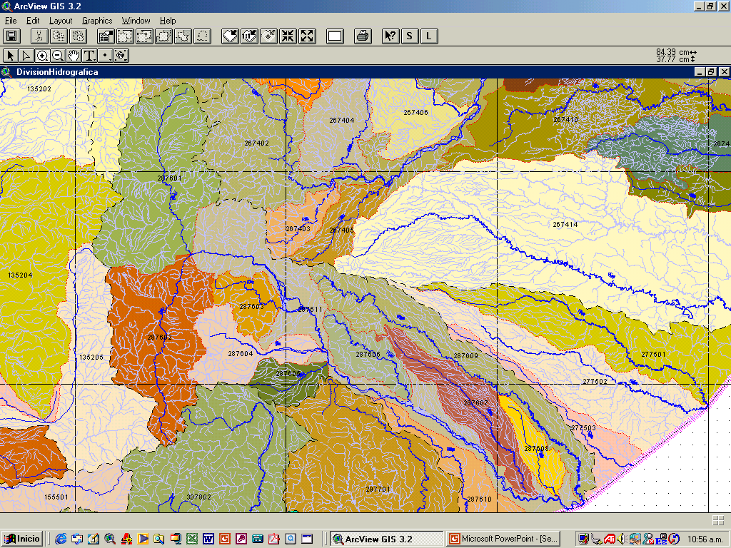

Slide 5
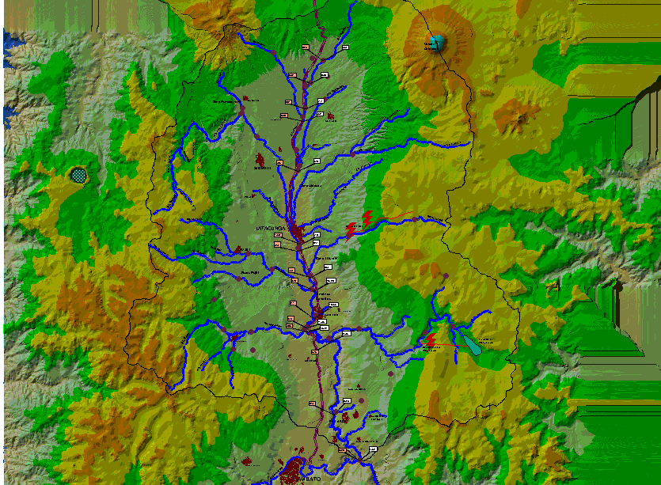

Slide 6
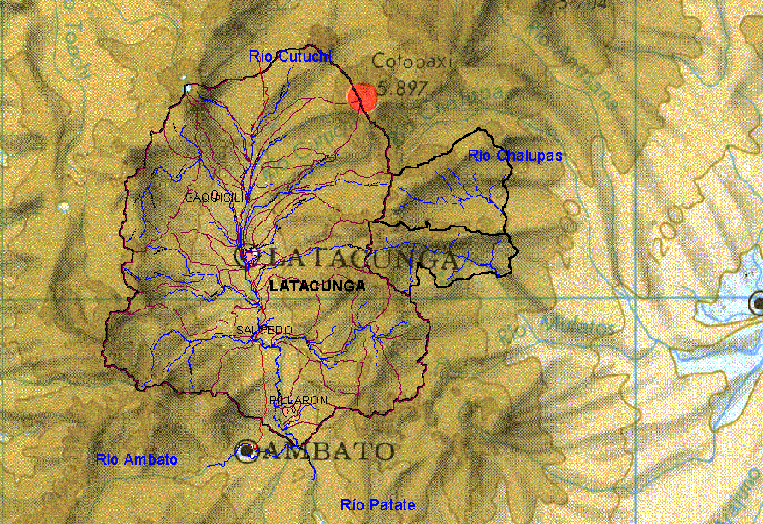
CARACTERIZACION DE LA CUENCA DEL RIO CUTUCHI
Rio Blanco
Rio Saquimala
Rio Pumacunchi
Rio Aláquez
Rio Yuarahuaycu
Rio Isinche
Rio Illuchi
2.400msnm
Rio Langoa
Rio Nagsiche
Rio Yanayacu
2.400msnm

Slide 7
CARACTERIZACION DE LA CUENCA DEL RIO CUTUCHI
GEOMORFOLOGIA.- Acciones tectónicas y volcanismo andino: potente depósito lahartico: bloques, cantos rodados y guijarros, matriz arcillosa.
METEREOLOGIA.-
CLIMA: Zona Tropical Ecuatoriana.
Zona occidental: Periodo invernal de serranía:octubre a mayo
Zona oriental : Periodo invernal de amazonia: junio a septiembre( Río Yanayacu)
Temperaturas : -3 a 12 ºC sobre los 3.000 msnm
Temperaturas medio mensual : Min. 7,4ºC; Max. 14,8 ºC
PRECIPITACION MEDIA ANUAL:
Subcuenca Cutuchi: 805mm
Subcuenca Chalupas: 1.888 mm
Subcuenca Yanayacu: 2.386mm
EVAPORACION : Max. julio a agosto
Zona alta >3.580 msnm 894 Pisayambo
Zona central >2.000 msnm 1.493 Rumipamba de las Rosas
VIENTO: Dirección predominante S- SE; Velocidad 3,8 km/h

Slide 8
CARACTERIZACION DE LA CUENCA DEL RIO CUTUCHI
HIDROLOGIA.-
Caudal medio : 5,2 m3/s
Rendimiento; 12,7 l/s/km2
Crecida anual a 10 años 100 m3/s
Crecida a 20 años 350 m3/s
Aguas subterráneas 1.800 Hm3(Acuífero estimado)
Caudal estimado de explt. 3 m3/s

Slide 9
Fase 1:
DIAGNOSTICO DE LA SITUACIÓN ACTUAL
Fase 2:
SOLUCIONES

Slide 10
DIAGNOSTICO DE LA SITUACION
      Cuantitativo
Cuánta agua hay disponible en la red hidrográfica de la cuenca y cómo está distribuida?
LA OFERTA HIDRICA
La cuenca genera 1.000 MMC por año
Caudal del río Cutuchi a la altura de Latacunga 5, 2 m3/s ( 164 MMC)
Caudales estables por el potente acuífero subterráneo
Luego del río Yanayacu, caudal de 27 m3/s ( 836 MMC)
EL BALANCE
Riego : 24.000 has de área cultivada 400 MMC
Agua potable: 3% de la oferta 30 MMC
La Cuenca del río Cutuchi a excepción del río Yanayacu no esta en capacidad de abastecer demandas futuras de riego
Aguas arriba de Latacunga existiría un déficit de 1,5 m3/s, si se regaran las 60.000 has potenciales.
Los Proyectos de riego Latacunga Salcedo Ambato captan la totalidad del caudal del rio Cutuchi
De los ríos de la vertiente occidental ( Illuchi y Nagsiche) se extrae la totalidad de su caudal para riego

Slide 11
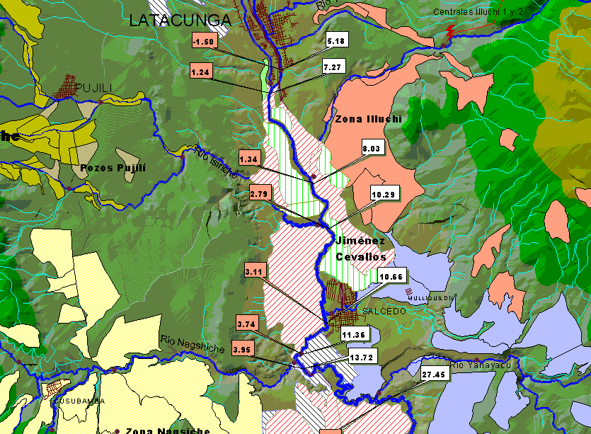

Slide 12
DIAGNOSTICO DE LA SITUACION
    Cualitativo
Cuál es la calidad del agua; en que estado está? es apta para su uso y cuáles son las fuentes de contaminación?
Elementos naturales( por contacto con formaciones volcánicas)
presencia de sales, alta alcalinidad, dureza del agua, presencia de boro
Acción antrópica
- alta concentración de grasas y aceites( especial Latacunga y Salcedo)
- falta de tratamiento de aguas residuales de uso doméstico: Cunuyacu, Pumacunchi, Yanayacu y Cutuchi: 30.000 m3
- no hay manejo adecuado de desechos sólidos: 18 ton/día de escombros y basura
- uso de fertilizantes y fungicidas en plantaciones de flores y en sectores agrícolas públicos y privados
- la contaminación de Latacunga afecta directamente a los sistemas de riego Latacunga-Salcedo-Ambato( 6.400 ha) y Jiménez Cevallos(650 ha)
- contaminación industrial maderera, lácteos, harinas, curtiembres, metalúrgicos
desechos hospitalarios depositados conjuntamente con los desechos domésticos
- desechos orgánicos de camales

Slide 13
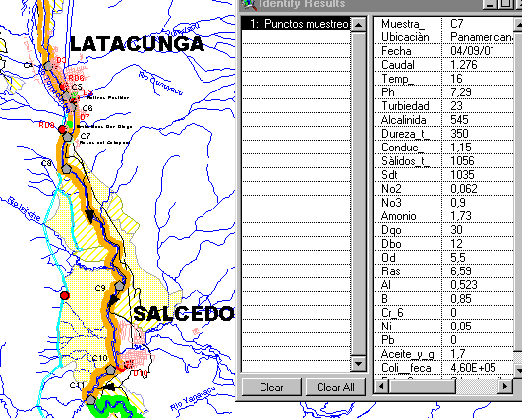
Calidad del agua: medición

Slide 14
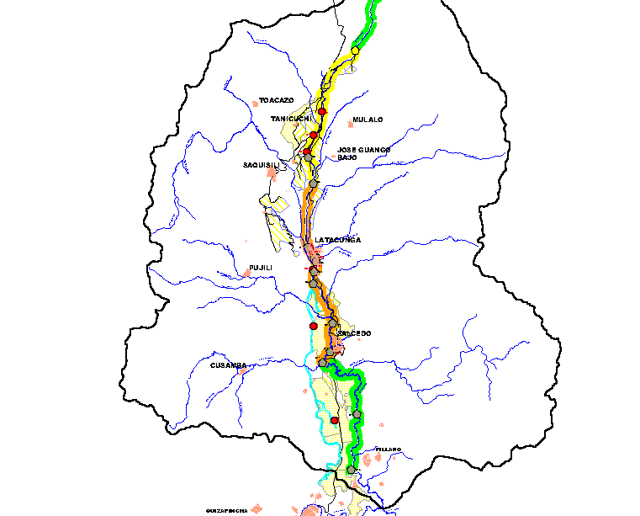
Tramo superior: bueno
Tramo 2: aceptable
Tramo 3: crítico
Tramo inferior: bueno

Slide 15
DIAGNOSTICO DE LA SITUACION
    Infraestructura
    En qué estado se encuentran las obras hidráulicas con las que se aprovecha el recurso hídrico?
Riego
- área con infraestructura de riego 40.000 ha: 11.000 ha. Sector público; 29.000 ha canales privados
- área total regada: 24.000 ha
- infraestructura del sector privado es rústica y precaria: sin revestimiento ni módulos de medición, turnos de repartición caótica y empírica
- infraestructura sector público: captación, conducción y distribución técnicamente ejecutados; deficiencia y perdidas a nivel de fincas
- zona de Mulaló mayor disponibilidad de agua, canales cortos, alto nivel freático, manejo del agua ineficiente
- zonas de Pillaro poca disponibilidad del agua, canales de gran recorrido, baja eficiencia de la infraestructura, manejo del agua y suelo mas eficiente

Slide 16
DIAGNOSTICO DE LA SITUACION
    Infraestructura
    En qué estado se encuentran las obras hidráulicas con las que se aprovecha el recurso hídrico?
Agua Potable y Saneamiento
- 100 sistemas independientes cubren el 67 % de la población
- la calidad de servicios es deficiente, discontinuo, excepto en las cabeceras cantonales
- fugas y pérdidas de agua altas
- instalaciones de tratamiento sin mantenimiento ni desinfección
- infraestructura de saneamiento precaria: 40 % de la población atendida con sistemas de recolección de aguas residuales
- mal estado de los pocos sistemas de alcantarillado
- no existe ninguna instalación de tratamiento de aguas residuales

Slide 17
DIAGNOSTICO DE LA SITUACION
    Socio – económico
Cómo está la organización social respecto al uso del agua y cómo afecta a su economía los problemas de escasez y de contaminación?
- el agua es un factor preponderante de la situación socio-económica
- estructura social homogénea, alto nivel de pobreza, reducido tamaño de las propiedades
- agricultura incipiente de subsistencia
- uso de la tierra como residencia y no como fuente de producción permanente: 70 % LSA, 40 % JC, 60 % Alumís, 50 % Canal del Norte
- 20 % de las propiedades son de personas que no viven el los proyectos, arriendan las tierras
- la cantidad del agua es suficiente, ya que no se riega toda la superficie potencial
- la calidad es el principal problema, el agua no es apta para ningún uso
- imposibilidad de uso para cultivos más rentables
- baja eficiencia de los métodos de regadío, falta asistencia técnica, ausencia de crédito

Slide 18
DIAGNOSTICO DE LA SITUACION
    Ambiental
Qué efectos negativos está ocasionando el uso de las aguas contaminadas del río Cutuchi en el sector agrícola servido por los sistemas estatales?
- la contaminación del agua afecta la salud pública
- los niveles de morbilidad y mortandad son mas altos que el promedio nacional
- los niveles de enfermedades hídricas y de piel son mayores que el promedio nacional
- los parámetros de cero tolerancia para ciertos elementos: grasas y aceites, coliformes fecales, sólidos disueltos, no se respetan y se usa el agua para consumo humano, abrevadero y producción agrícola que luego se comercializan en Quito, Latacunga, Ambato y la Costa
- las características químicas del agua afectan la producción, la reducción del rendimiento está entre el 25 al 30 %.
- el ganado de carne tiene una pérdida del 30 % de peso por la contaminación del agua de abrevadero
- hay un aspecto positivo y es la ocupación de la población. Sin agua no hay riego y se incrementaría la desocupación

Slide 19
FASE 2
Soluciones:
A LA CONTAMINACION
AL ABASTECIMIENTO FUTURO
GESTION DE LOS RECURSOS HIDRICOS

Slide 20
Soluciones a la contaminación
Latacunga:
Interceptores Colectores a gravedad
Planta de tratamiento en Tanialó
Salcedo:
Colectores a gravedad
Planta de Panzaleo
Pujilí y Píllaro:
Tanques Inhoff
Saquisilí:
Laguna estabilización (en constr.)
Otras poblaciones:
Fosas sépticas

Slide 21
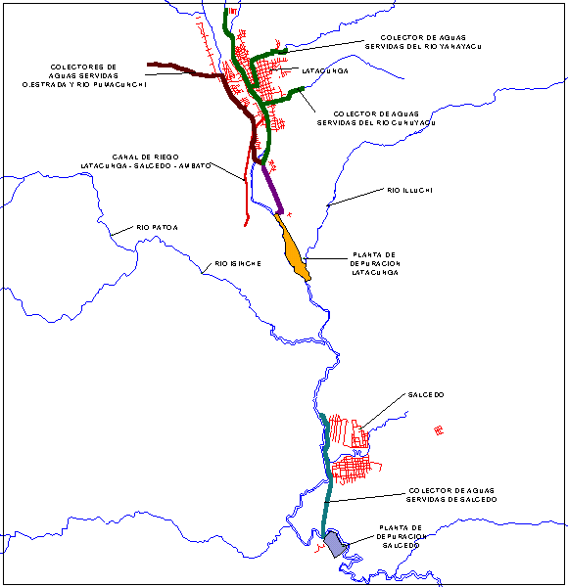
ESQUEMA DE COLECTORES Y PLANTAS DEPURADORAS

Slide 22
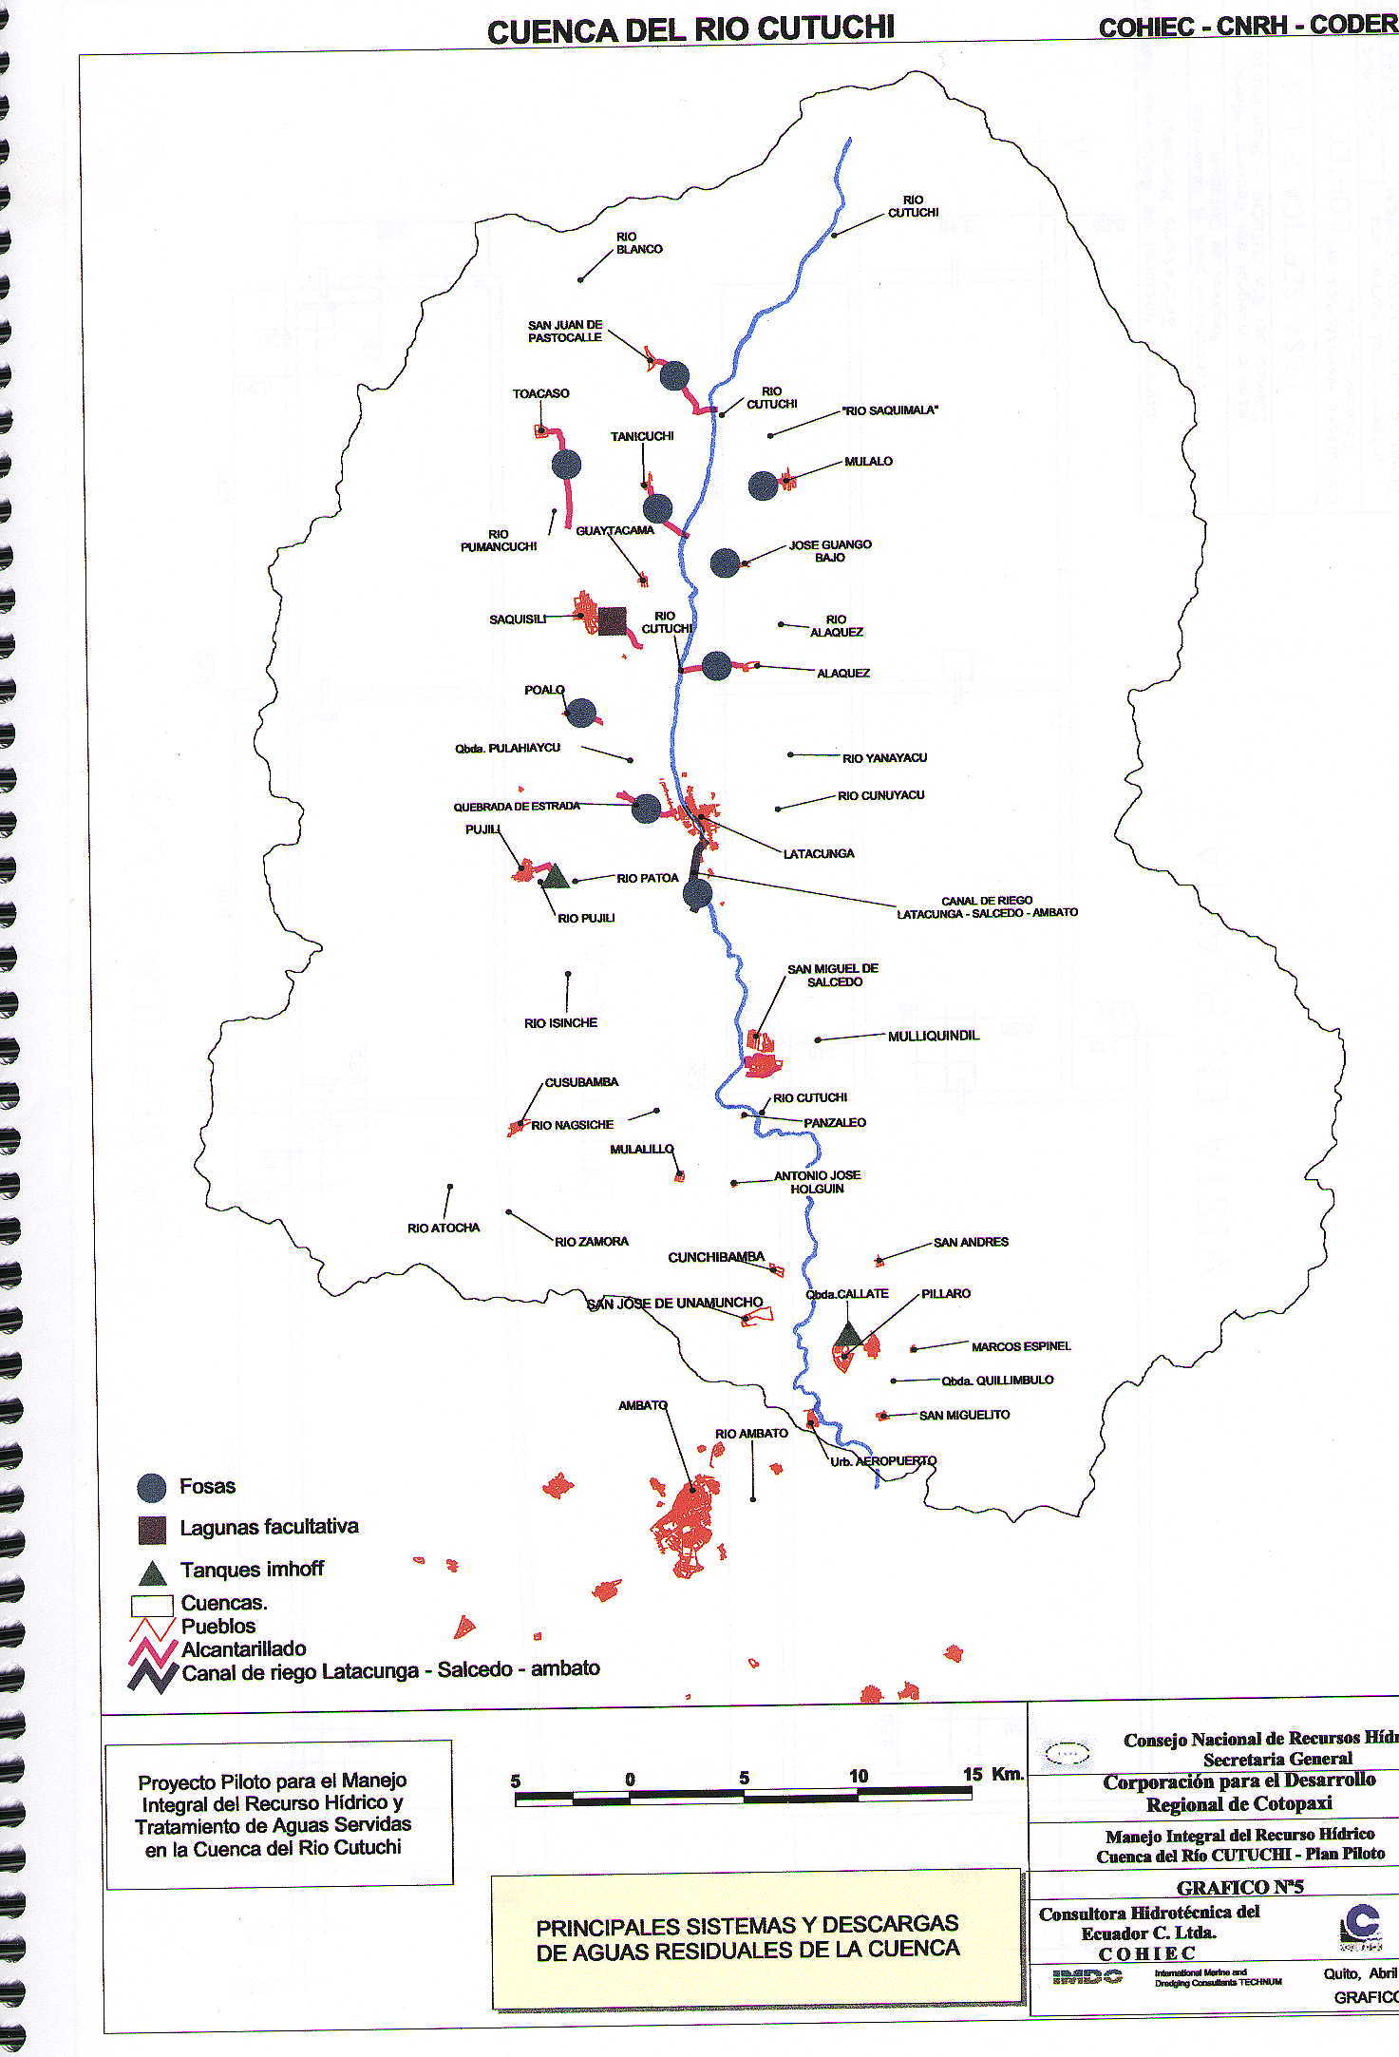

Slide 23
ACCIONES A CORTO PLAZO
ACCION
COSTO
Monitoreo del río Cutuchi y otros ríos
14.000/año
Estudios de factibilidad y definitivos para la depuración de los efluentes líquidos de Latacunga , Salcedo y otras áreas de la cuenca del Cutuchi
429.000
Estudios definitivos para la recolección y disposición de residuos sólidos de Latacunga , Salcedo y las áreas urbanas de la cuenca del Cutuchi
273.400
Diseño de colectores paralelos a los ríos Cunuyacu y Yanayacu
67.000
Levantamiento catastral de las descargas de los sistemas de alcantarillado de Latacunga y Salcedo
27.900
Programa de uso sustentable de los recursos naturales y desarrollo de las actividades agrícolas
84.000/2 años
Conservación, rehabilitación y mejoramiento del medio ambiente de la cuenca
36.000/ 2 años
Estudio de los aspectos bióticos de la zona
75.000
TOTAL
970.300

Slide 24
PRESUPUESTO PARA SOLUCION INTEGRAL
Ciudad
Alternativa Seleccionada
Costo Actual
(Mill $USD)
Costo
Valor Presente
(Período de 25 años)
Latacunga
Planta y emisarios de depuración a gravedad
3.5
11.051.550
Salcedo
Planta y emisarios de depuración a gravedad
0.62
1.977.425
Pujilí
Tanque Imhoff
0.16
510.000
Píllaro
Tanque Imhoff
0.06
178.500
Otras Ciudades urbanas de la cuenca
Fosas Sépticas
0.39
1.237.250
Total
4.73
14.954.725
Operación y Mantenimiento
Latacunga
O&M de la Planta
0.091
2.279.000
Salcedo
O&M de la Planta
0.047
1.176.000
Total
0.138
3.455.000

Slide 25
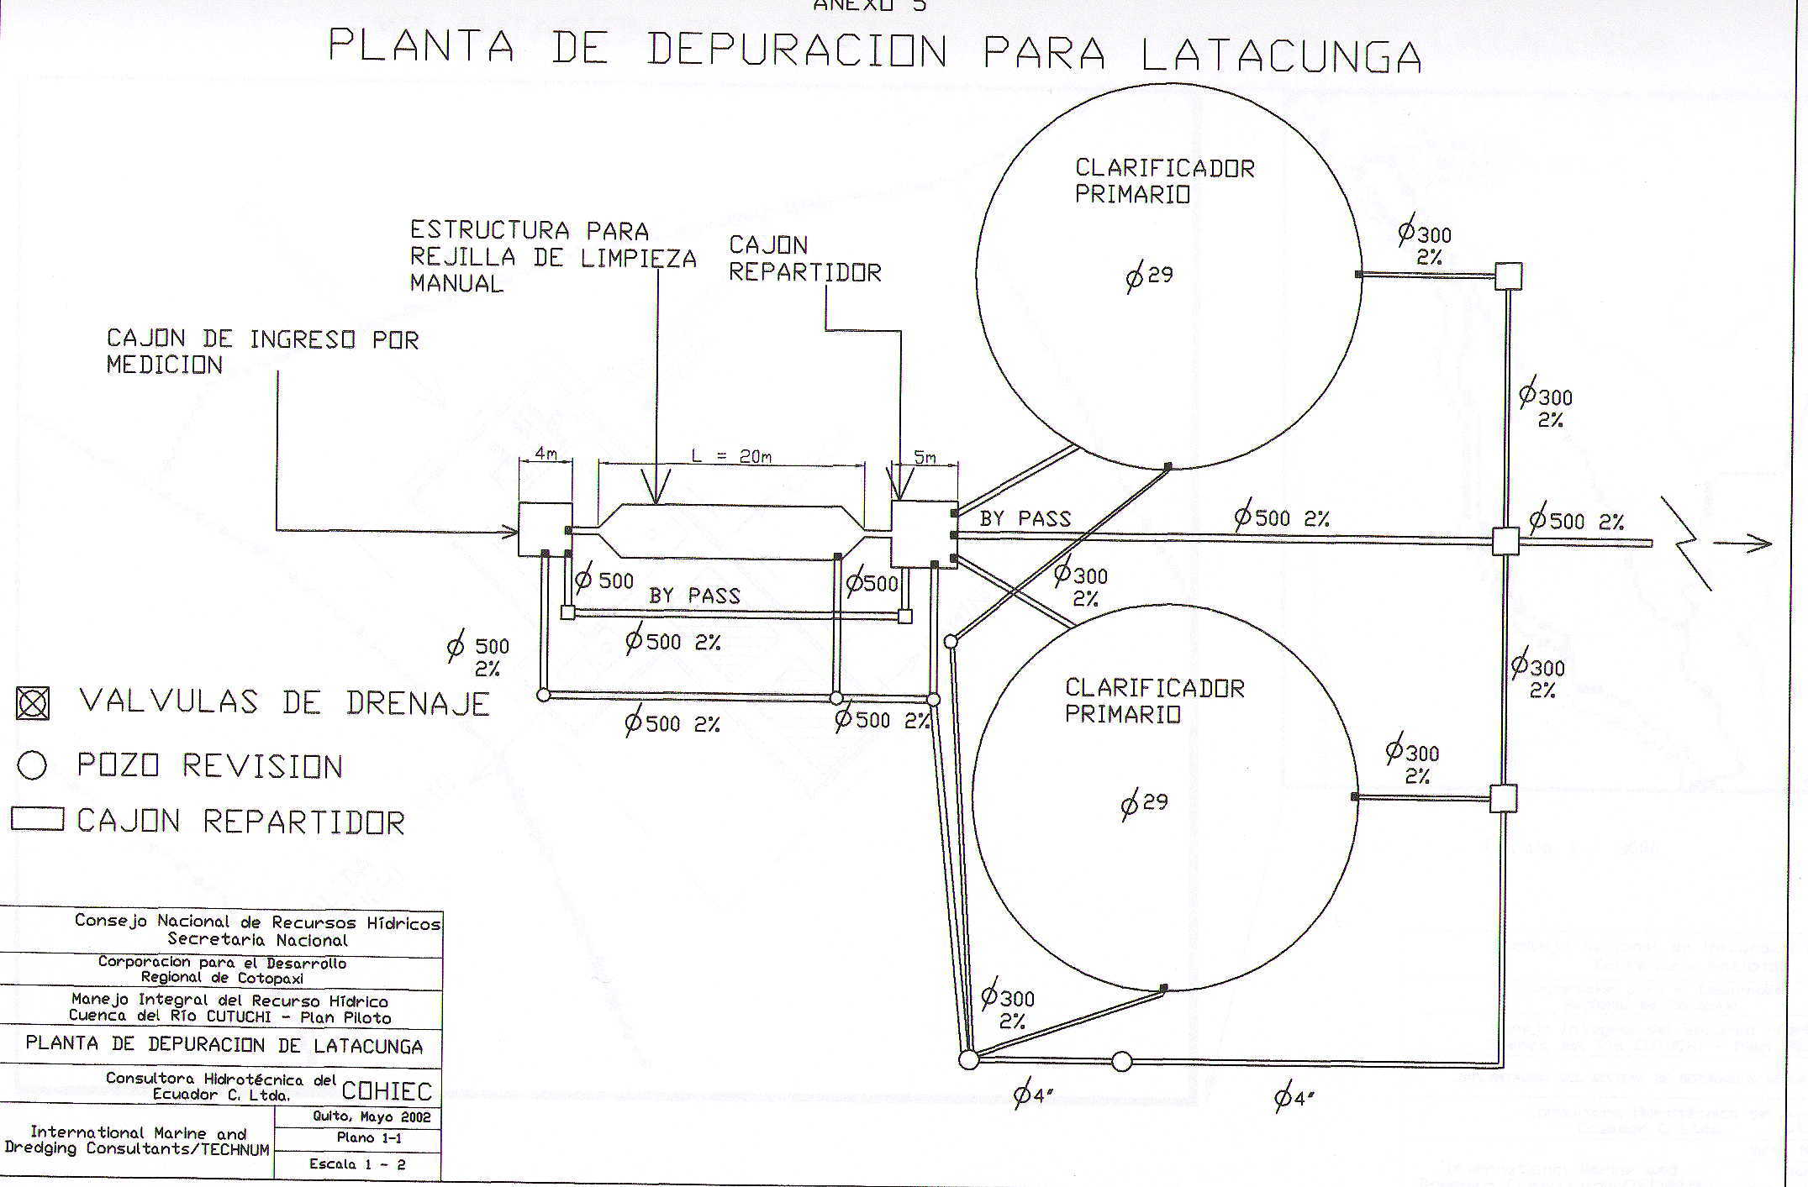

Slide 26
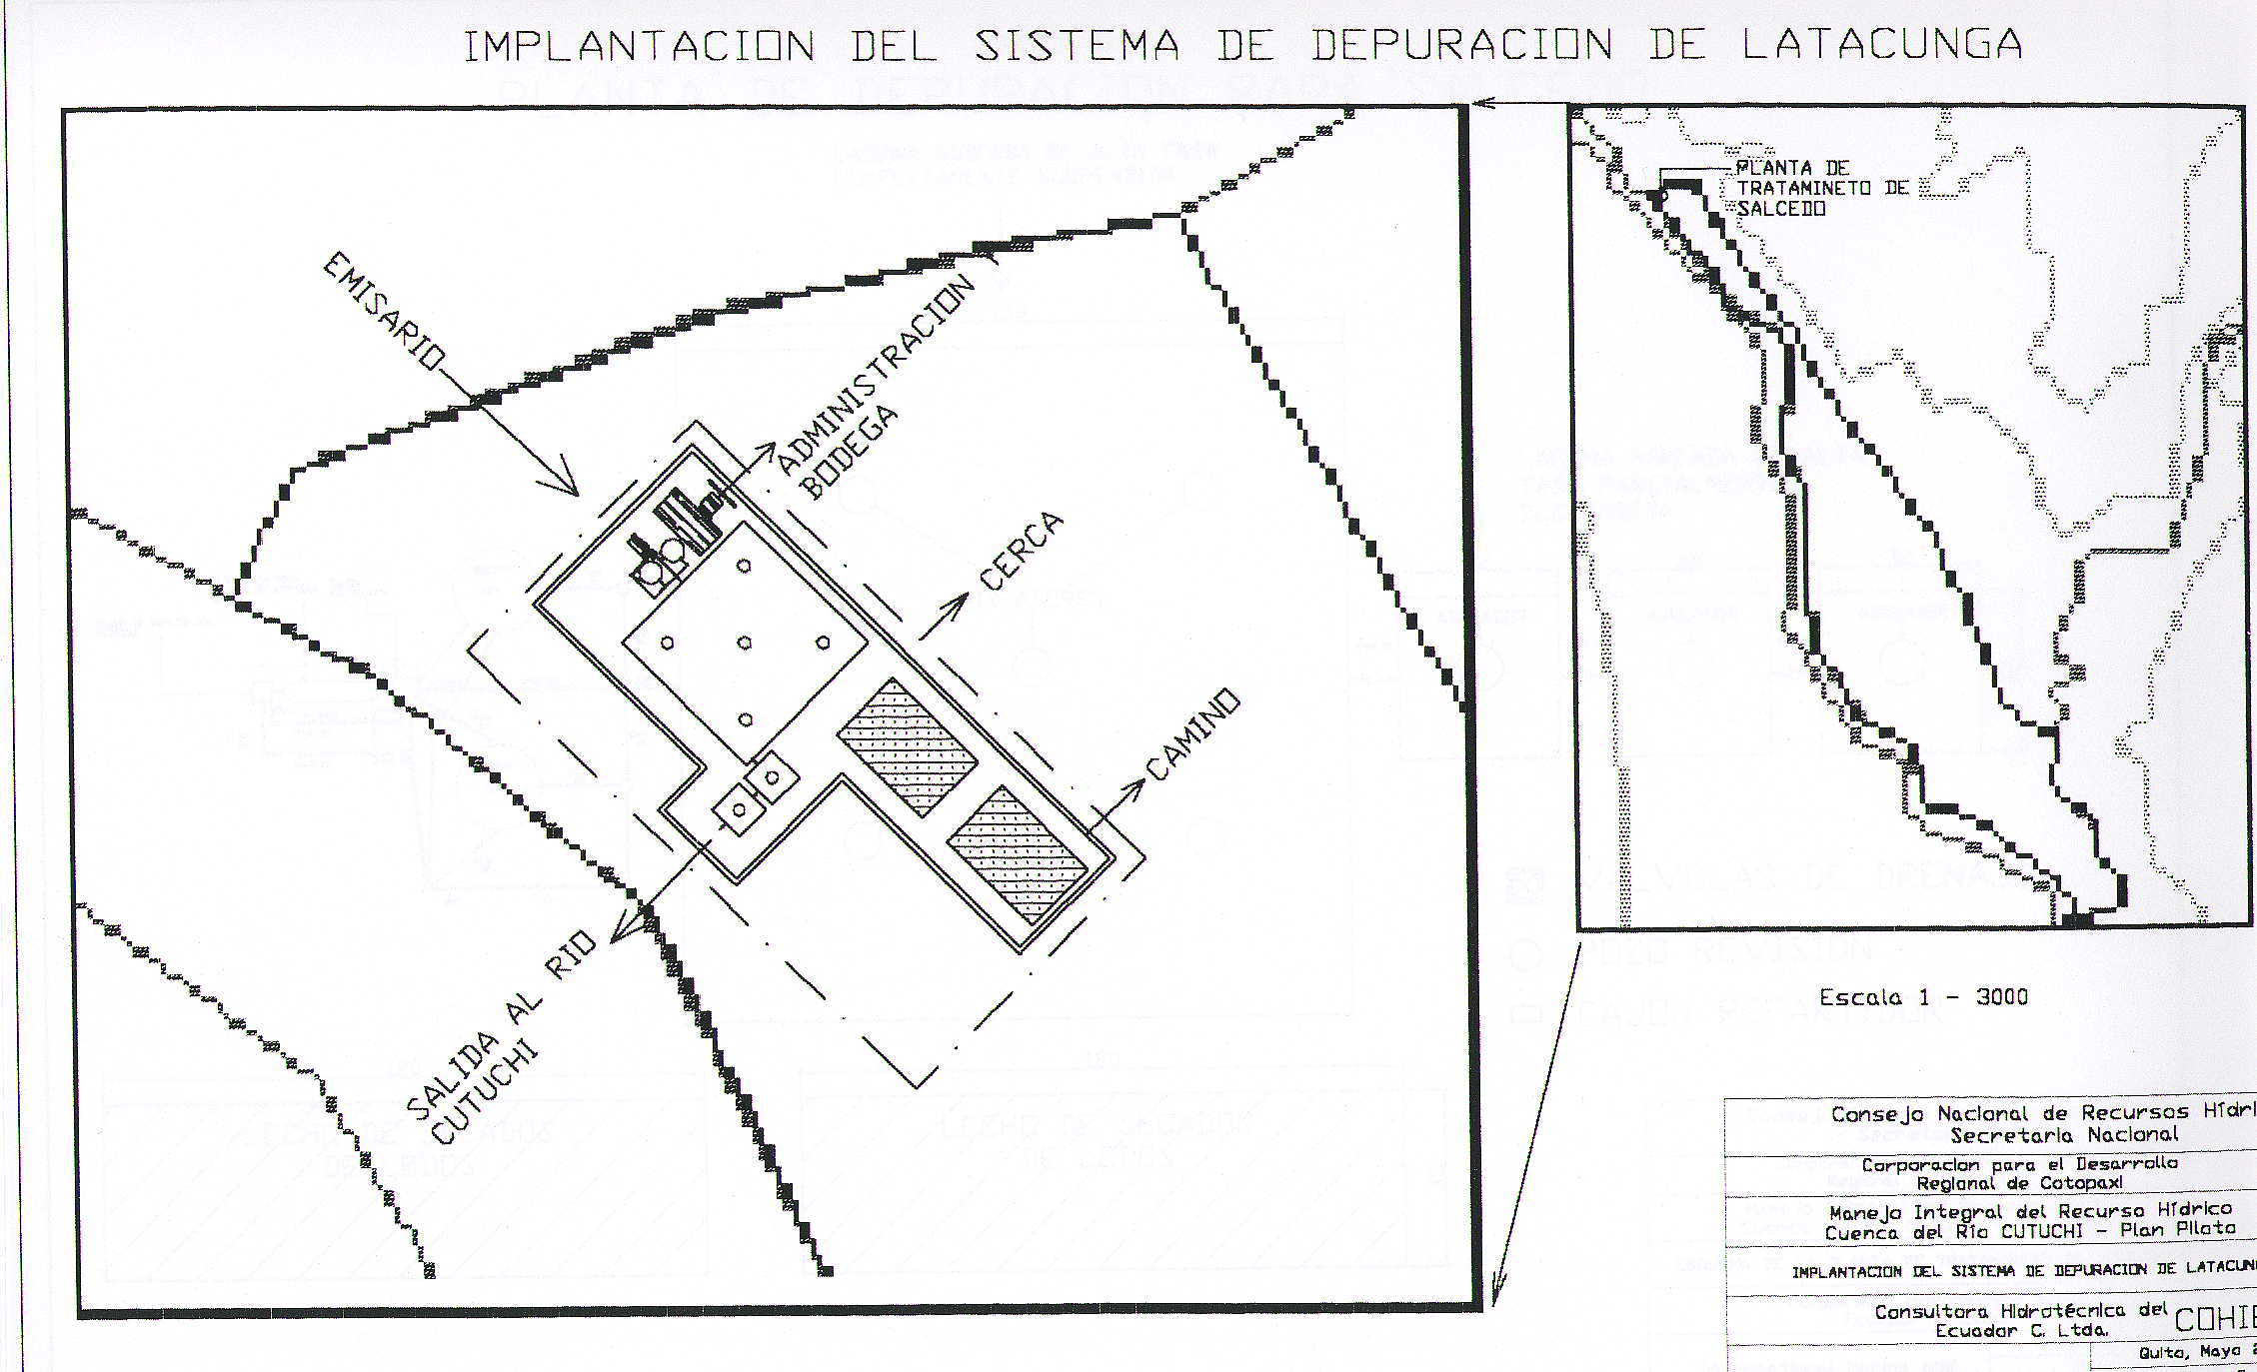

Slide 27
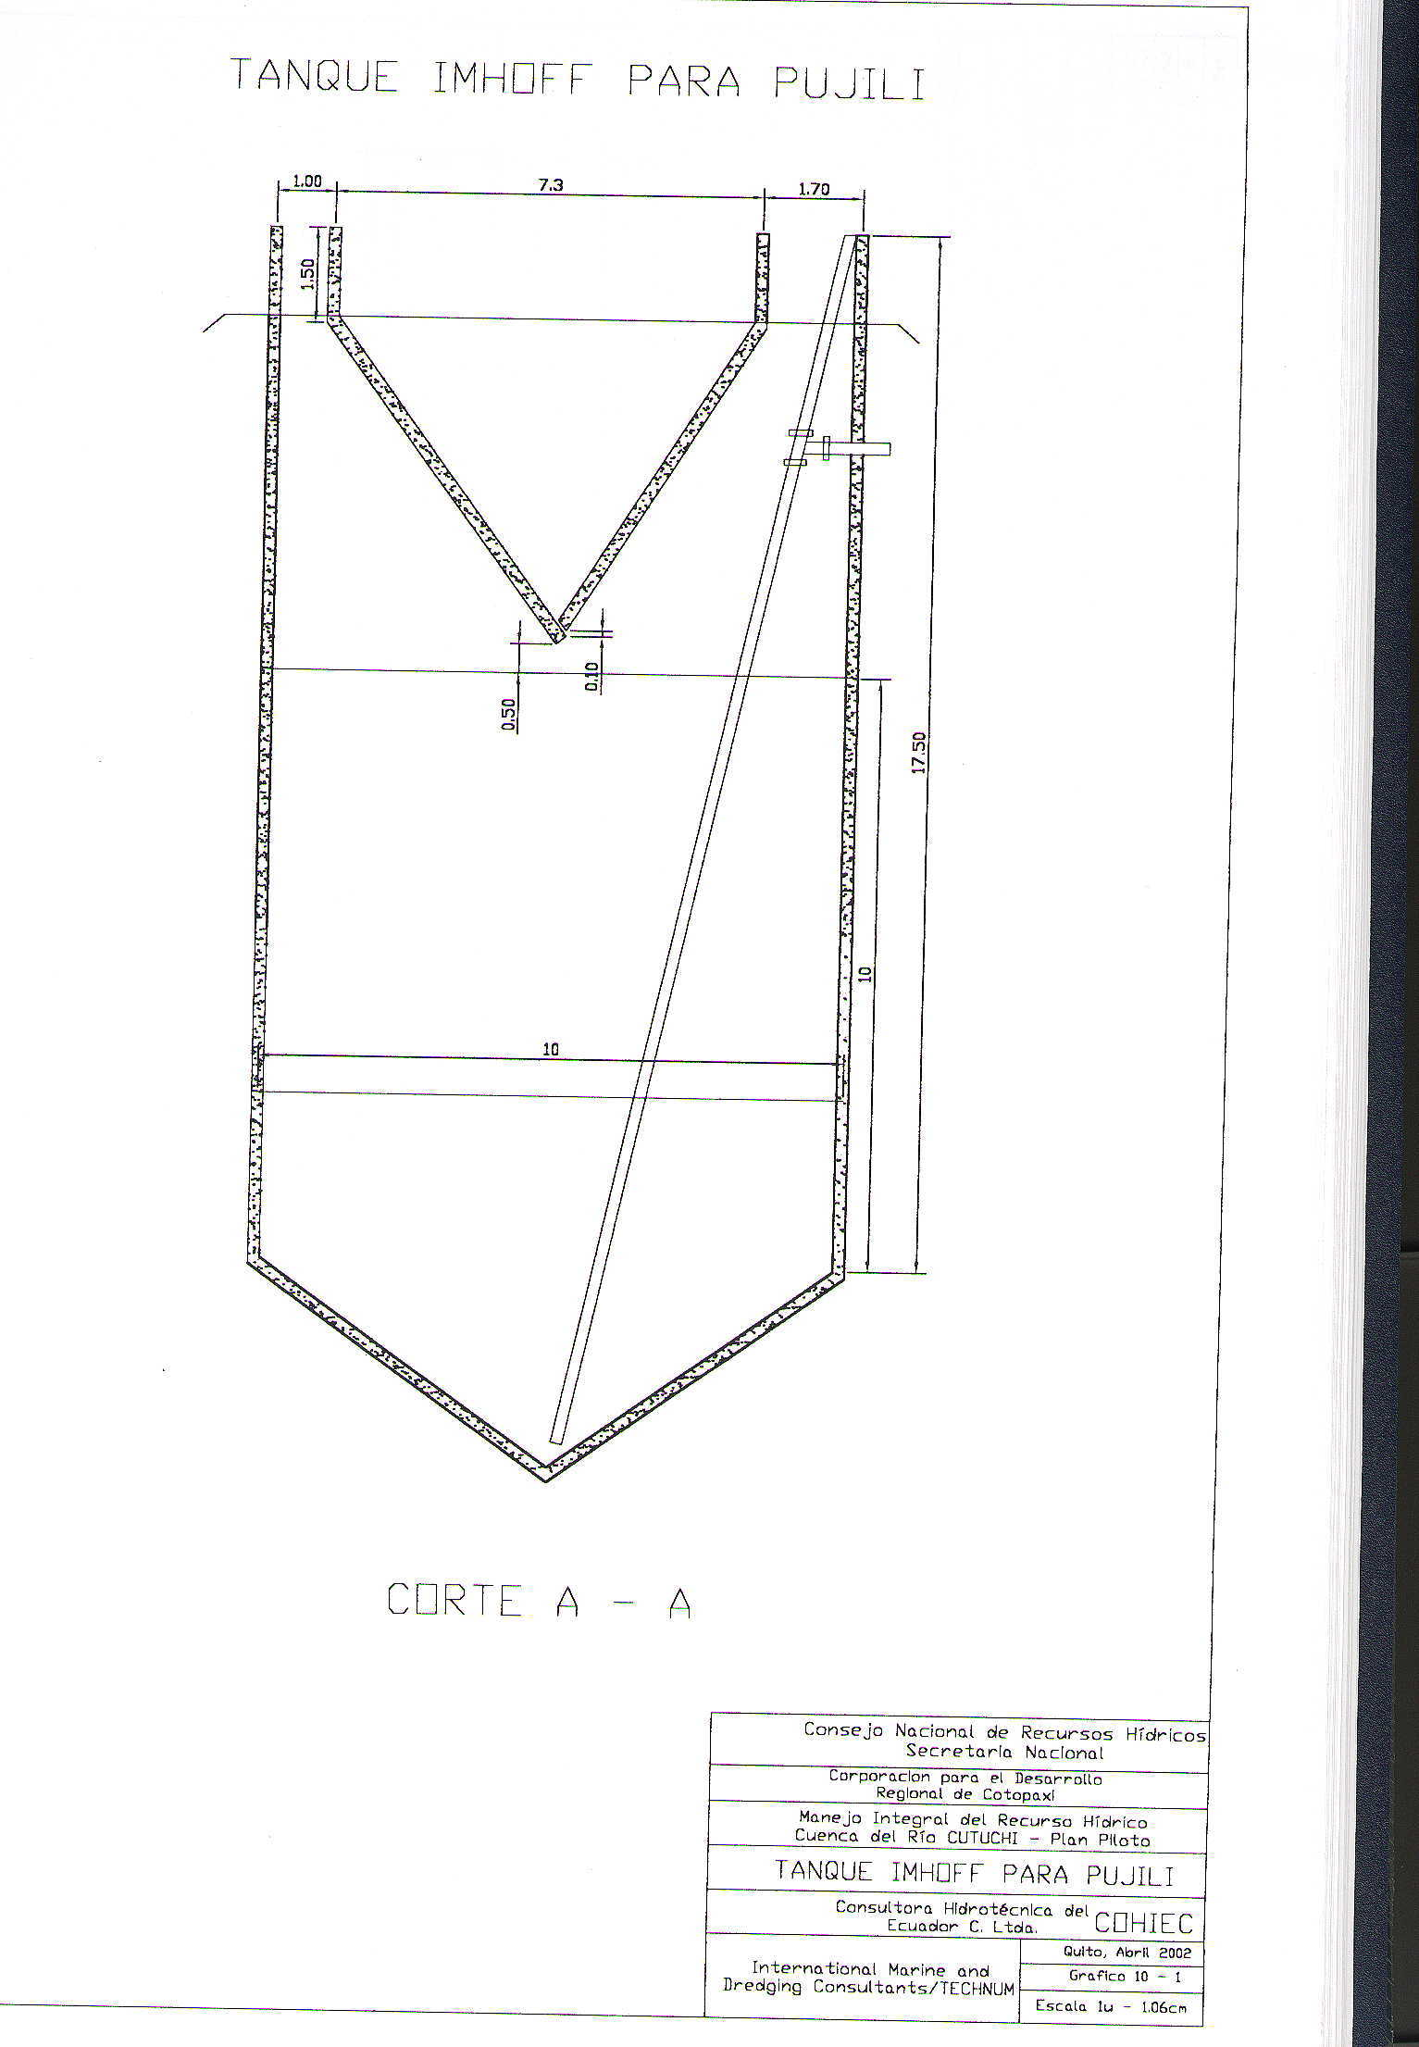

Slide 28
Plan de Gestión Ambiental
Manejo Integral de Desechos sólidos
Mejoramiento de la gestión del servicio de aseo y limpieza: servicios de barrido, recolección y disposición final
Manejo , tratamiento y comercialización de los desechos orgánicos
Normativa para el manejo de los residuos sólidos
Desarrollo de acciones de educación ambiental y comunicación

Slide 29
Soluciones a la demanda de agua
Balance Oferta demanda
A corto plazo
A mediano plazo
A largo plazo
Costo/Beneficios
Programa MIKE-BASIN

Slide 30
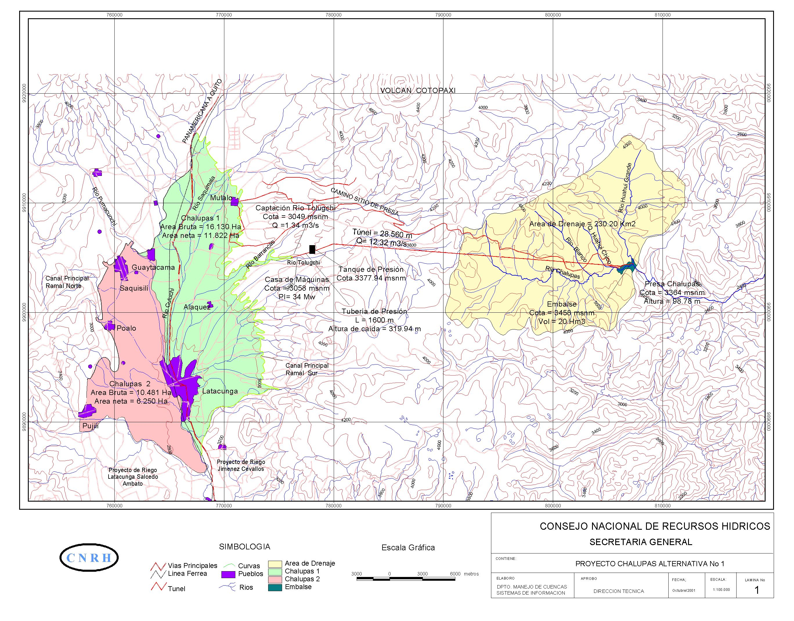
COSTO: 140 Mill US – PI= 34 MW
Generación = 285Gwh Ingreso venta energía: 15,7 mill/año
Valor actual Neto: -40 mill.( 50 años vida útil/ 12%tasa desuento/ construcción 6 años)
TIR: 7,4 %

Slide 31
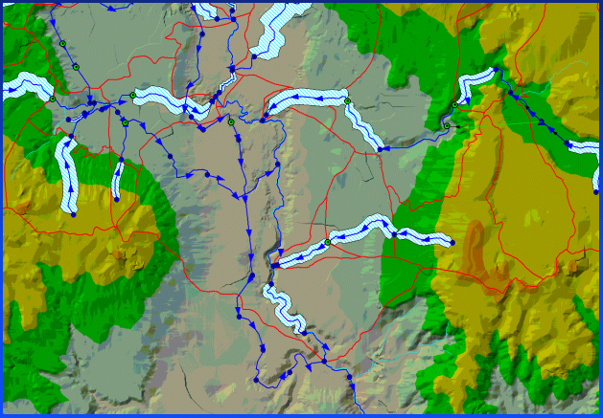
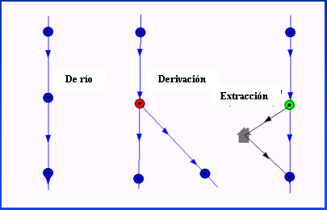
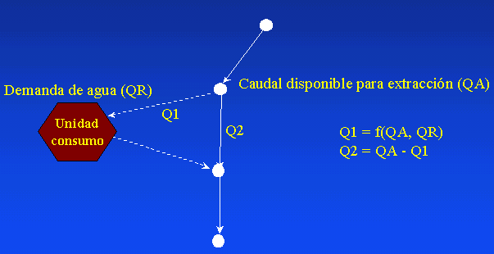
Mike Basin

Slide 32
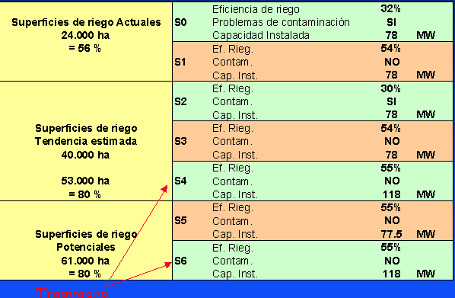
Escenarios de demanda

Slide 33
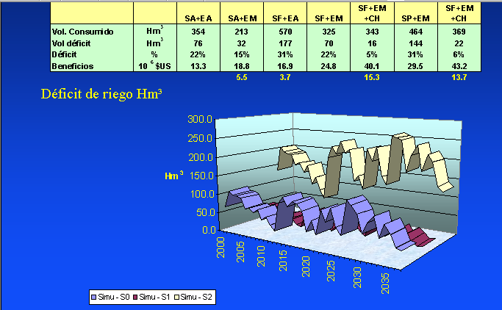
Demandas de riego: escenarios
sp
sp
SP

Slide 34
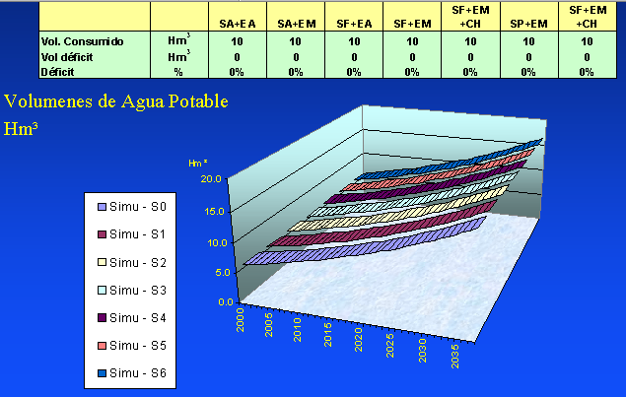
Agua potable: escenarios
SP

Slide 35
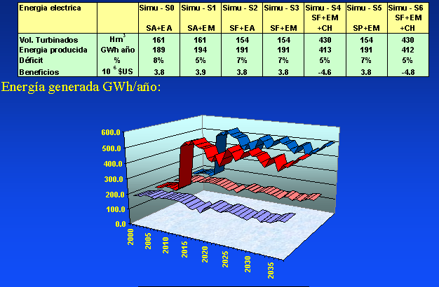
Energía: escenarios
SP

Slide 36
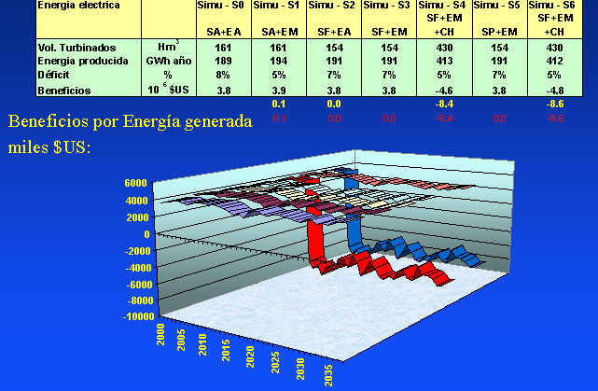
Energía: beneficios
SP

Slide 37
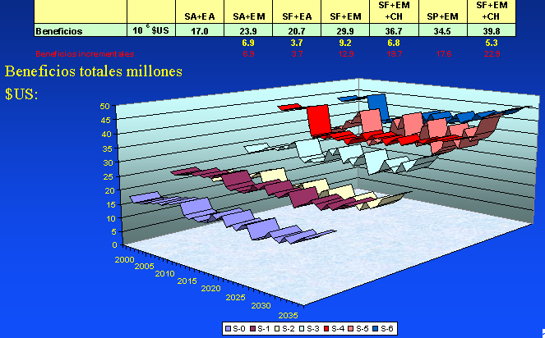
Beneficios totales
SP

Slide 38
Conclusiones sobre demanda de agua
- Problema de abastecimiento: no es oferta, es baja eficiencia de los sistemas de riego
- Mejoramiento riego privado:
Rehabilitación de infraestructura física: Presupuesto 7 ½ mill US en 25 años
  rehabilitar y mejorar el 75 % de la infraestructura de captación y conducción
  reordenar y regular el 90 % de las adjudicaciones de agua
Capacitación y mejoramiento del riego parcelario : Presupuesto 1,2 mill US en 25 años
  capacitar a 70 % de regantes en el manejo y operación de los sistemas de riego
  mejorar la infraestructura de distribución y entrega de agua en un 40%, del área actualmente regada
  elevar las eficiencias del riego parcelario al 75% en el 40 % del área actualmente regada
Ampliación del Area regada
  incorporar al riego 3000 has
  regular las dotaciones en el 50 % del área regada( < del 0,60 l/s/ha)

Slide 39
GESTION DEL RECURSO
O.M.C.C.
Manejo sustentable del recurso (cantidad y calidad)
Mejora el nivel de vida de la gente
Financiamiento:
Multas por contaminar
Tasa por servicios ambiental hídrico

Slide 40
¿ Porque un Organismo de Cuenca?
Dispersión de instituciones vinculadas a la administración, aprovechamiento y control de los RN
Escasa coordinación por celo interinstitucional
Conflicto de competencias, funciones y responsabilidades
Incumplimiento de instituciones y usuarios de las leyes y reglamentos para conservación y manejo de los RH
Planes Operativos solo para aprovechamiento de los RN y no para la gestión interesectorial o para su conservación o protección
“OMCC: estructura orientada a canalizar y coordinar las decisiones socio politicas, seleccionar y brinadr apoyo técnico y de gestión para que las instituciones especializadas ejecuten acciones de manejo”

Slide 41
¿ Que instituciones actuan en al cuenca?
CNRH: rector del RH, planifica, norma y administra
CODERECO: manejo de los RH, planificación , construcción y control del riego
CPC: construcción de infraestructura física provincial, incluido el riego particular, competencias en tema ambiental y manejo y conservación de cuencas hidrográficas
Municipalidades: construcción, operación y mantenimiento de sistemas de agua potable y alcantarillado. Mayores contaminadores
Juntas Parroquiales: representan la primera y más cercana forma de gobierno local. Son los segundos contaminadores de importancia
MIDUVI, MAE, MSP, MEMP, MAG, Universidad Técnica de Cotopaxi
Sociedad Civil: grupos de usuarios o gremios de varias actividades económicas y sociales: JAAP, JURE, JRP, Asosc Agric, Floricolas, Industriales, Comerciantes, Gremios prof. ONG’s, Ganaderos,etc

Slide 42
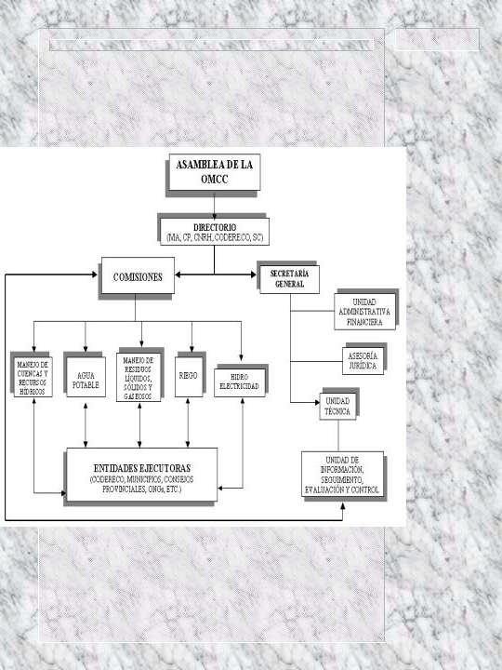
Organigrama del OMCC
Maxima instancia/ todos los interesados en participar/ Nombrar el Directorio / aprobar politicas, estrategias y estatutos de funcionamiento
Nombrados por Asam/Representantes Gob.Centr./ Org. Secc./Soc. Civ. Org: JR,JAP,Camaras/ Gestionar fiananc. nac. intern.
NPA
Gerenciar el OMCC/ Superv. Ejcuc y desarr. proyectos
ND
NT
Plan de Manejo de los RH/ elaboración e implementación

Slide 43
PRESUPUESTO: $. 12’
Recuperables x tarifas (inversiones)
Contaminación: US$. 4’5
Riego: US$. 2’5
A/P: US$. 0,7
TOTAL: US$.7’7
No Recuperables (preinversión 5 años)
Estudios y diseños US$. 2’8
Gastos Operativos US$. 1’2
Supervisión US$. 0,3
TOTAL: US$. 4’3

Slide 44
Financiamiento
Todo ente contaminador esta obligado a pagar multa
Los municipios ( representantes de la colectividad urbana) estan obligados a pagar multas por contaminacón por decargas líquidas domésticas no tratadas
Los valores recudados no deben ser manejados por los contaminadores. Debe ir al OMCC
Inversiones para controlar la contaminación serán recuperados a traves de tarifas en la jurisdicción d ecada municipio
Contaminación por desechos industriales, deben pagar tarifas, peron mas rigurosaas y disuasivas. Contamina paga o Pagar por no contaminar
Las multas deben ser similares al costo de amortización de la inversión en obras de descontaminación

Slide 45
Multas por Contaminación
Se basan en comparación con parámetros permisibles de DQO, DBO, SS
CONTAMINACION URBANA( Latacunga,Salcedo, Pujilí,Saquisilí y Pillaro)
Ordenanza Latacunga modificada DMQ
C= ( CCLe-CCLp)x t ( 0,05 US/Kg/d)
T= C x SBU
AÑO
POBLACIÓN
URBANA
MONTO
A PAGAR
($USD/año)
criterio 1
MONTO
A PAGAR
($USD/año)
criterio 2
2001
79031
$ 38.742.86
$ 38.876.61
2011
100561
$ 139.447.02
$ 159.368.02
2021
127957
$ 486.738.64
$ 591.039.78
2026
144340
$ 908.336.24
$ 1.102.979.72

Slide 46
Multas por Contaminación
CONTAMINACION INDUSTRIAL
Inventariaje de las industrias
INDUSTRIA
NÚMERO
DE
INDUSTRIAS
Metalúrgica
2
Lácteos
3
Tenerías - Curtiembres
9
Gaseosas - Refrescos
2
Siderúrgicas (Aluminio)
2
Aglomerados
1
Alimenticia
4
Camales - Embutidos
12
Molinería
1
Textiles
9
Plásticos
3
Florícolas
40
Papel
1
Licores
1
Total Industrias
90

Slide 47
Multas por Contaminación
Clasificación CIIU- Fundación Natura/ Valores de descarga promedio de DQO, DBO, SS y caudales
CONTAMINACION INDUSTRIAL
Ordenanza Latacunga Modificada
INDUSTRIA
CIIU
No.
2002
t = 0.05USD
Ordenanza Latacunga Actual
t = 0.017SBU+6%
Ordenanza Latacunga Modificada
Unitario
Total
Unitario
Total
Papel
3411
1
17.051
17.051
23.418
23.418
Curtiembres
3231
9
71.796
646.167
106.534
958.808
Industria madera
3311
1
13.657
13.657
22.149
22.149
Molinería
3116
1
1.124
1.124
1.835
1.835
Destilería
1
178.487
178.487
291.531
291.531
Total
13
$ 856.487
$ 1.297.742

Slide 48
Escenarios de calculo de multas
• Primer Escenario: A partir del año 2001, Sistema de tratamiento de Saquisilí ha entrado en
funcionamiento y el 5% de las industrias dentro de la cuenca han realizado un sistema de tratamiento para sus vertidos líquidos.
• Segundo Escenario: A partir del 2011 las ciudades de Saquisilí, Latacunga y Salcedo, tienen sistemas de depuración de aguas domésticas, y el 20% de la industrias han implementado sus sistemas de depuración
• Tercer Escenario: A partir del 2016, las poblaciones grandes de la cuenca, Latacunga, Saquisilí, Pujilí, Salcedo y Píllaro tienen un sistema de depuración de sus aguas residuales domésticas y el 40% de las industrias que están dentro de la cuenca cumplen con la ordenanza de vertidos. Esto indica que de las 90 industrias existentes en la cuenca 36 industrias tienen un sistema de depuración de aguas, por lo que 54 industrias pagarían multa. y que varios centros poblados que han crecido, requieren de sistemas de depuración de aguas domésticas
• Cuarto Escenario: Desde el 2021 al 2026 el 70% de las industrias tienen un sistema de depuración de sus aguas industriales, durante este período de las 90 industrias 77 industrias están exentas del pago de multas ya que presentan sistemas de depuración, tan solo 13 industrias pagarían multas, y que varios centros poblados que han crecido, requieren de sistemas de depuración de aguas domésticas

Slide 50
Gracias por su atención
ING. JUAN F. RECALDE

